Slide 1
How to describe Charts & Graphs in a presentation (1st Part)
Ελληνο-αγγλικός Οδηγός
P. Kotti, Dept. of Business Administration, TEI of Crete

Slide 2
ΒΑΣΙΚΟΙ ΤΥΠΟΙ ΓΡΑΦΗΜΑΤΩΝ
Γράφημα στήλης = Column chart / Column graph
Γράφημα γραμμών = Line graph / Line chart
Γράφημα πίτας = Pie chart / Pie graph
Γράφημα δακτυλίου = Doughnut chart
Γράφημα ράβδου = Bar chart / Bar graph
Γράφημα περιοχής = Area chart / Area graph
Γράφημα διασποράς = Scatter plot / Scatter chart / Scatter graph
Αραχνοειδές γράφημα = Radar chart / Spider chart / Web chart
Γράφημα φυσσαλίδας = Bubble chart / Bubble graph
Γράφημα κώνου = Cone graph / Cone chart
Γράφημα πυραμίδας = Pyramid graph / Pyramid chart

Slide 3
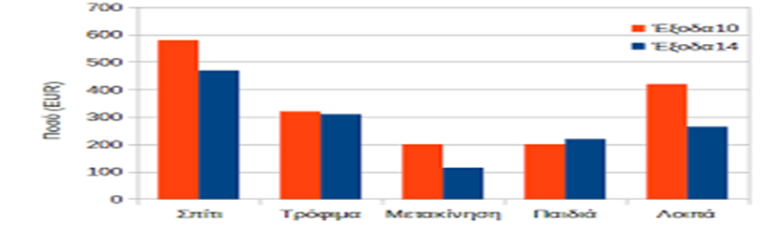
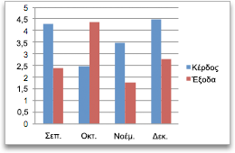
1. ΓΡΑΦΗΜΑ ΣΤΗΛΗΣ / COLUMN CHART
Τιμές: στον κατακόρυφο άξονα / vertical axis
Κατηγορίες: στον οριζόντιο άξονα / horizontal axis
Ο συγκεκριμένος τρόπος παρουσίασης, μάς βοηθά να τονίσουμε την απόκλιση σε σχέση με τον χρόνο. Δηλαδή, παρουσιάζει τις μεταβολές στις διάφορες κατηγορίες κατά τη διάρκεια μιας χρονικής περιόδου ή απεικονίζει συγκρίσεις µεταξύ στοιχείων.

Slide 4
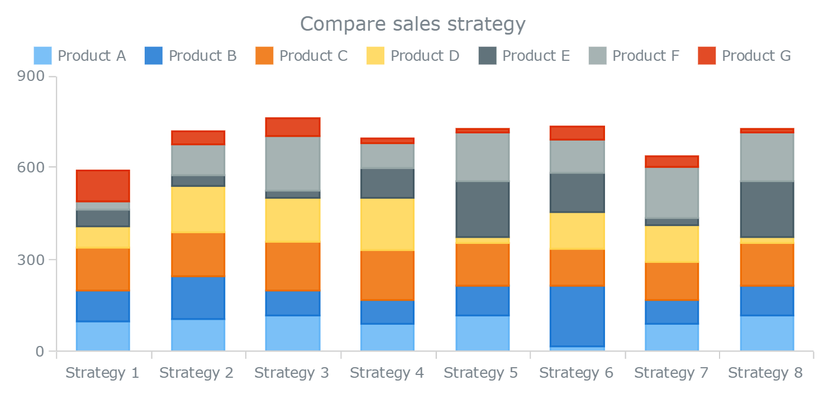
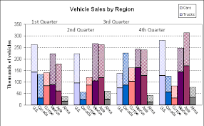
Τύποι Γραφημάτων Στήλης
Γράφημα σωρευμένων στηλών /
Stacked chart
Γράφημα ομαδοποιημένων στηλών/ Clustered chart

Slide 5
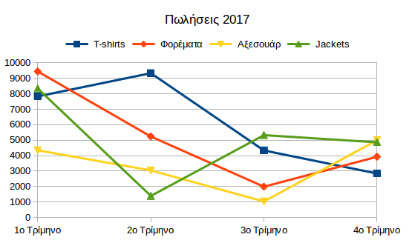
2. ΓΡΑΦΗΜΑ ΓΡΑΜΜΩΝ / LINE GRAPH
Τιμές: Κατακόρυφος άξονας Κατηγορίες: Οριζόντιος άξονας
Είναι ιδανικά για την εμφάνιση των τάσεων σε συγκεκριμένα ίσα διαστήματα (λ.χ. μήνες, τρίμηνα, έτη).
Είναι ιδανικά όταν πρέπει να απεικονίσουμε πολλαπλές σειρές δεδομένων στο γράφημα.

Slide 6
3. ΓΡΑΦΗΜΑ ΠΙΤΑΣ / PIE CHART
Αναπαριστούν το μέγεθος των κατηγοριών, σε αναλογία με το σύνολο των στοιχείων.
Χρησιμοποείται όταν:
Έχουμε μόνο μία σειρά κατηγοριών την συγκεκριμένη χρονική περίοδο.
Καμία τιμή δεν είναι μηδενική ή αρνητική.
Έχουμε έως 7 περίπου κατηγορίες.

Slide 7
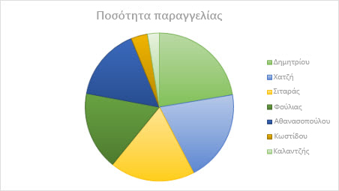
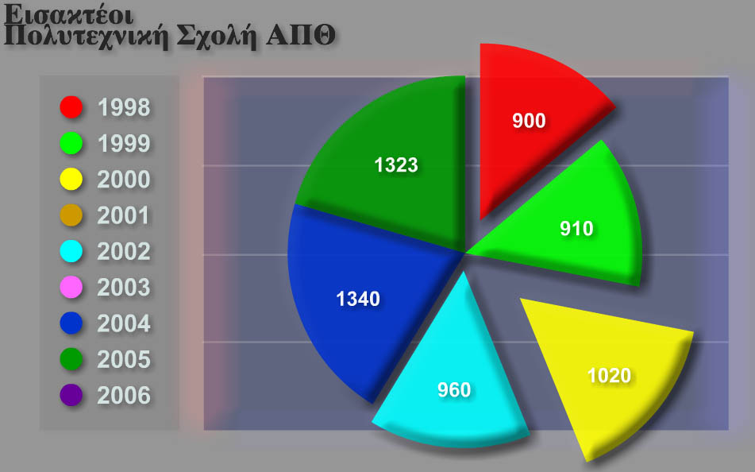
3. ΓΡΑΦΗΜΑ ΠΙΤΑΣ / PIE CHART

Slide 8
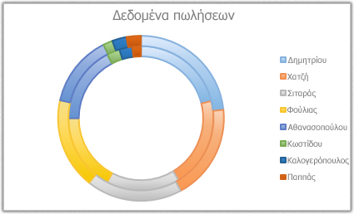
4. ΓΡΑΦΗΜΑ ΔΑΚΤΥΛΙΟΥ /
DOUGHNUT CHART
Απεικονίζει τη σχέση των τμημάτων/κατηγοριών ως προς το σύνολο.
Το θετικό είναι ότι μπορεί να απεικονίσει περισσότερες από μία σειρά δεδομένων, λ.χ. δύο διαφορετικά έτη.
Όμως, ο συγκεκριμένος τύπος γραφήματος είναι κάπως δύσχρηστος, διότι η ‘ανάγνωσή’ του δεν είναι πολύ εύκολη.

Slide 9
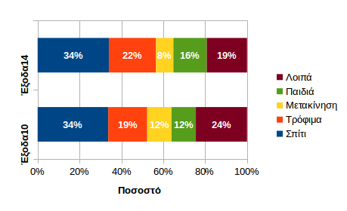
.
5. ΓΡΑΦΗΜΑ ΡΑΒΔΟΥ / BAR CHART
Είναι ιδανικό όταν οι ονομασίες
των κατηγοριών είναι μακροσκελείς.

Slide 10
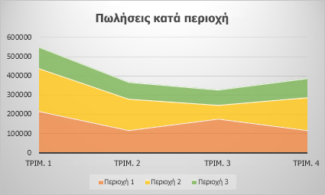
6.
ΓΡΑΦΗΜΑ ΠΕΡΙΟΧΗΣ /
AREA CHART
Ιδανικό για την απεικόνιση της μεταβολής στη διάρκεια του χρόνου.

Slide 11
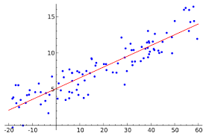
Υπάρχουν δύο άξονες τιμών: ένας οριζόντιος (x) και ένας κατακόρυφος (y) άξονας τιμών.
Το προτιμούμε όταν έχουμε πολλές διαφορετικές τιμές που είναι δύσκολο να απεικονιστούν με τα άλλα γραφήματα.
ΓΡΑΦΗΜΑ ΔΙΑΣΠΟΡΑΣ /
SCATTER PLOT

Slide 12
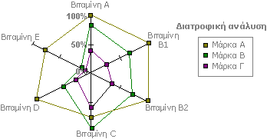
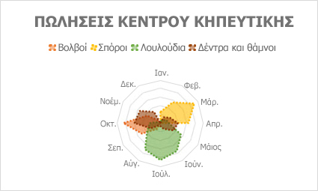
8. ΑΡΑΧΝΟΕΙΔΕΣ ΓΡΑΦΗΜΑ /
RADAR CHART

Slide 13
Προτιμάται όταν πρέπει να απεικονίσουμε τις μεταβολές σε σχέση με ένα κεντρικό σημείο.
8. ΑΡΑΧΝΟΕΙΔΕΣ ΓΡΑΦΗΜΑ / RADAR CHART

Slide 14
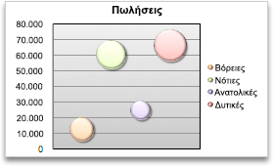
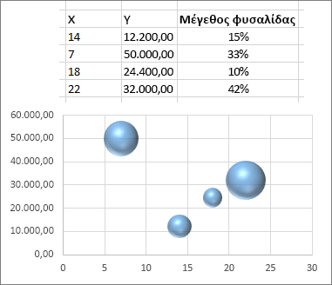
9. ΓΡΑΦΗΜΑ ΦΥΣΣΑΛΙΔΩΝ /
BUBBLE CHART

Slide 15
Το μέγεθος της φυσσαλίδας απεικονίζει το μέγεθος μιας τιμής, έτσι διευκολύνεται η γρήγορη ανάγνωση και κατανόηση των δεδομένων μας.
9. ΓΡΑΦΗΜΑ ΦΥΣΣΑΛΙΔΩΝ / BUBBLE CHART

Slide 16
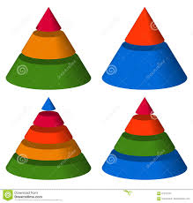
10. ΓΡΑΦΗΜΑ ΚΩΝΟΥ /
CONE GRAPH

Slide 17
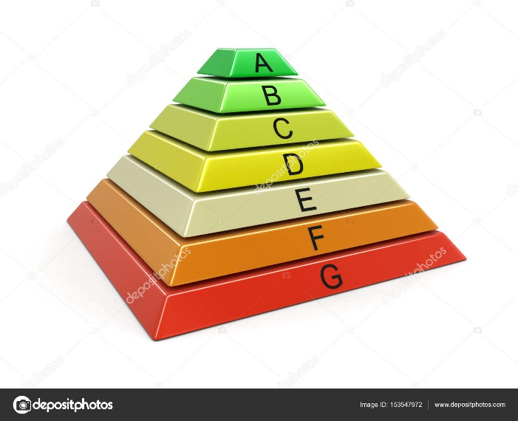
Η απεικόνιση των δεδομένων μέσω (τρισδιάστατου) κώνου ή πυραμίδας, βοηθά στη γρήγορη ανάγνωση των στοιχείων και προσδίδει ζωντάνια στο κείμενο ή στην ανάλυση μας.
ΓΡΑΦΗΜΑ ΠΥΡΑΜΙΔΑΣ / PYRAMID GRAPH

Slide 18
Πηγές (εικόνες):
https://www.google.gr/search?hl=el&biw=1366&bih=657&tbm=isch&sa=1&ei=dPpsXKqxL92I1fAP4Ief6AE&q=%CE%93%CE%A1%CE%91%CE%A6%CE%97%CE%9C%CE%91+%CE%A3%CE%A4%CE%97%CE%9B%CE%A9%CE%9D&oq=%CE%93%CE%A1%CE%91%CE%A6%CE%97%CE%9C%CE%91+%CE%A3%CE%A4%CE%97%CE%9B%CE%A9%CE%9D&gs_l=img.3..35i39.1559759.1563380..1564333...0.0..0.133.1608.0j14......1....1..gws-wiz-img.......0j0i24.QHjpymUokMc
https://www.google.gr/search?hl=el&biw=1366&bih=657&tbm=isch&sa=1&ei=kgBtXOmdJp6i1fAPotiosA8&q=%CE%93%CE%A1%CE%91%CE%A6%CE%97%CE%9C%CE%91+%CF%81%CE%B1%CE%B2%CE%B4%CF%89%CE%BD&oq=%CE%93%CE%A1%CE%91%CE%A6%CE%97%CE%9C%CE%91+%CF%81%CE%B1%CE%B2%CE%B4%CF%89%CE%BD&gs_l=img.3...60293.63546..64299...0.0..0.119.1327.0j12......1....1..gws-wiz-img.......35i39j0j0i24.YR-78mBtC2o#imgrc=xZQthwQaMfrc8M:
https://www.google.gr/search?hl=el&biw=1366&bih=657&tbm=isch&sa=1&ei=pAJtXPuPO8TxxgPuspAQ&q=%CE%93%CE%A1%CE%91%CE%A6%CE%97%CE%9C%CE%91+%CE%BA%CF%89%CE%BD%CE%BF%CF%85+&oq=%CE%93%CE%A1%CE%91%CE%A6%CE%97%CE%9C%CE%91+%CE%BA%CF%89%CE%BD%CE%BF%CF%85+&gs_l=img.3..35i39.40493.43147..43867...0.0..0.122.1837.0j17......1....1..gws-wiz-img.LGhO6qxvpX0#imgrc=Td6aaeLD95jD7M:
https://www.google.gr/search?hl=el&biw=1366&bih=657&tbm=isch&sa=1&ei=pAJtXPuPO8TxxgPuspAQ&q=%CE%93%CE%A1%CE%91%CE%A6%CE%97%CE%9C%CE%91+%CE%BA%CF%89%CE%BD%CE%BF%CF%85+&oq=%CE%93%CE%A1%CE%91%CE%A6%CE%97%CE%9C%CE%91+%CE%BA%CF%89%CE%BD%CE%BF%CF%85+&gs_l=img.3..35i39.40493.43147..43867...0.0..0.122.1837.0j17......1....1..gws-wiz-img.LGhO6qxvpX0#imgrc=juY_R1HEAK_hyM
https://www.google.com/search?biw=1366&bih=657&tbm=isch&sa=1&ei=lBxtXP24H5Si1fAPv56GqAE&q=%CE%B1%CF%81%CE%B1%CF%87%CE%BD%CE%BF%CE%B5%CE%B9%CE%B4%CE%B5%CF%82+%CE%B3%CF%81%CE%B1%CF%86%CE%B7%CE%BC%CE%B1&oq=%CE%B1%CF%81%CE%B1%CF%87%CE%BD%CE%BF%CE%B5%CE%B9%CE%B4%CE%B5%CF%82+%CE%B3%CF%81%CE%B1%CF%86%CE%B7%CE%BC%CE%B1&gs_l=img.3...241553.247170..247856...0.0..0.143.2305.0j19....2..1....1..gws-wiz-img.......0j0i24.wrpIEhb4Vkk#imgrc=-ZR7jCf70e91DM:
https://www.google.com/search?tbm=isch&q=%22%CE%B3%CF%81%CE%B1%CF%86%CE%B7%CE%BC%CE%B1+%CE%B4%CE%B9%CE%B1%CF%83%CF%80%CE%BF%CF%81%CE%AC%CF%82%C2%A8&chips=q:%CE%B3%CF%81%CE%B1%CF%86%CE%B7%CE%BC%CE%B1+%CE%B4%CE%B9%CE%B1%CF%83%CF%80%CE%BF%CF%81%CE%AC%CF%83,online_chips:scatter+chart&sa=X&ved=0ahUKEwiDy7ON_sngAhXSURUIHV8NBuEQ4lYIJygA&biw=1366&bih=657&dpr=1

